Slide 1
Elementos de Sistemas
Controle de Programa
"Se tudo parece sobre controle, você não está indo rápido o bastante."
"If everything seems under control, you’re just not going fast enough."
Mario Andretti (1940), Piloto de corridas italiano
apud Nisan, N. & Schocken, S. 2005. Elements of Computing Systems
Ciência da Computação - Luciano Soares <lpsoares@insper.edu.br>

Slide 2
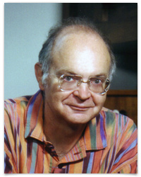
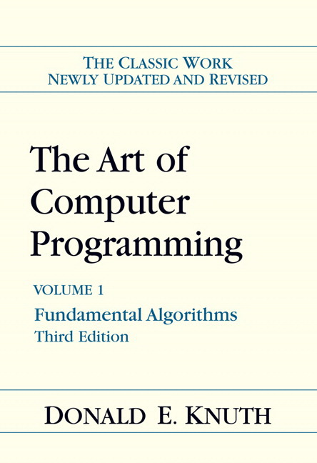
Donald Knuth
Donald Knuth é chamado de "pai da análise de algoritmos”, com várias contribuições na teoria de computação.
Notes:
Donald Knuth é autor do livro “The Art of Computer Programming”, sendo chamado de "pai da análise de algoritmos”, com contribuições para a análise da complexidade computacional de algoritmos, popularizando a notação assintótica, dentre outras contribuições nos vários ramos da computação teórica.
Knuth é o criador do sistema TeX de composição de textos, a linguagem de definição de fonte METAFONT.
http://www-cs-faculty.stanford.edu/~uno/books.html
https://en.wikipedia.org/wiki/Donald_Knuth
https://en.wikipedia.org/wiki/TeX#/media/File:TeX_logo.svg
http://www.computerhistory.org/fellowawards/hall/bios/Donald,Knuth/
http://www.computerhistory.org/revolution/the-art-of-programming/9/357/2277
http://www.computerhistory.org/revolution/the-art-of-programming/9/357/2277
http://www.computerhistory.org/fellowawards/hall/bios/Donald,Knuth/

Slide 3




Arquiteturas de Máquinas Virtuais
Baseada em Pilha
Baseada em Registradores
Java Virtual Machine (JVM)
.Net Common Language Runtime (CLR)
Android Runtime (ART)
Lua Virtual Machine
Notes:
Máquinas a Pilha (Stack Machines) executam suas operações em estruturas de Pilhas (Last In First Out) enquanto Máquinas a Registradores (Register Machines) armazenam seus valores em múltiplos registradores unicamente endereçáveis.
Arquiteturas baseadas em registadores usam menos instruções para executar um programa em relação a uma arquitetura a pilha, porém estas possuem uma lógica bastante simples, baixa complexidade, melhor resposta a interrupções e baixo custo nas mudanças de contexto, simplificando a construção de compiladores
https://markfaction.wordpress.com/2012/07/15/stack-based-vs-register-based-virtual-machine-architecture-and-the-dalvik-vm/
https://geekoutsw.files.wordpress.com/2014/10/java-logo.jpg
http://img.clubic.com/05403751-photo-net-framework.jpg
the implementation of Lua 5.0: its register based virtual machine (https://www.lua.org/doc/jucs05.pdf)
https://markfaction.wordpress.com/2012/07/15/stack-based-vs-register-based-virtual-machine-architecture-and-the-dalvik-vm/
https://www.usenix.org/legacy/events/vee05/full_papers/p153-yunhe.pdf
http://www.dei.isep.ipp.pt/~luis/stack_machines/
https://en.wikipedia.org/wiki/Stack_machine
O Forth é uma linguagem de alto nível que permite a programação de códigos usando duas pilhas.
Não há aceitação clara quanto ao facto de pilha baseado máquinas virtuais são melhores do que registar implementações baseadas, ou vice-versa. Contudo a construção de compiladores de arquiteturas baseadas a pilha é simplificado.

Slide 4
Compilação JIT x AOT
JIT (Just in Time), compilação para linguagem de máquina é feita durante execução.
AOT (Ahead of Time), o código é transformado em código de máquina durante a instalação.
Notes:
Na compilação JIT (Just in Time), a compilação para linguagem de máquina é feita quando o programa está sendo executado. Essa técnica é usada no Dalvik, JVM e .NET.
Já na compilação AOT (Ahead of Time), o compilador irá transformar o bytecode existente (gerado pela Máquina Virtual) em código de máquina durante a instalação dos programas. O Android usa essa estratégia no ART por padrão desde o Lollipop (5.0).
http://www.techentice.com/dalvik-vs-art-android-drop-dalvik-efficient-art/
https://perihelion.io/2015/12/04/art-and-dalvik-runtimes/

Slide 5
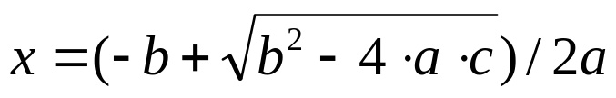
Motivação
if ~(a == 0)
x = (-b + sqrt(power(b,2) – 4 * a * c)) / (2 * a)
else
x = - c / b
Para traduzir esse código de alto nível para código de máquina virtual à pilha, temos de lidar com:
Operações aritméticas
Operações booleanas
Fluxo de programa
Subrotinas

Slide 6
Subrotinas, Funções, Procedimentos
Subrotinas, Funções, Procedimentos ou ainda Métodos em linguagens orientadas a objetos são mais um mecanismo de abstração para encapsular operações simples em uma mais poderosa.
São trechos de programas que podem ser invocados pelos programas, que executam algo e retornam no ponto que foram chamados quando finalizados.
Linguagens de programação procedurais modernas, permitem o programador criar novas subrotinas livremente, sendo usadas da mesma forma que as instruções nativas da linguagem.

Slide 7
Razão das sub-rotinas
Criar sub-rotinas como sqrt e power conforme necessário;
Usar as sub-rotinas como se fossem operações elementares.
  Umas chamando outras;
  Uma chamando a si mesma (recursão).

Slide 8
Funcionamento de Subrotinas
Para cada chamada de sub-rotina, os seguintes procedimentos devem ser feitos:
Passar os parâmetros para a sub-rotina chamada;
Salvar o estado da rotina que está chamando;
Alocar espaço das variáveis locais da sub-rotina chamada;
Saltar para executar o código da sub-rotina chamada;
Retornar os resultados da sub-rotina chamada;
Reciclar o espaço de memória ocupado pela sub-rotina;
Recuperar o estado da sub-rotina chamadora;
Continuar código da sub-rotina chamadora.

Slide 9
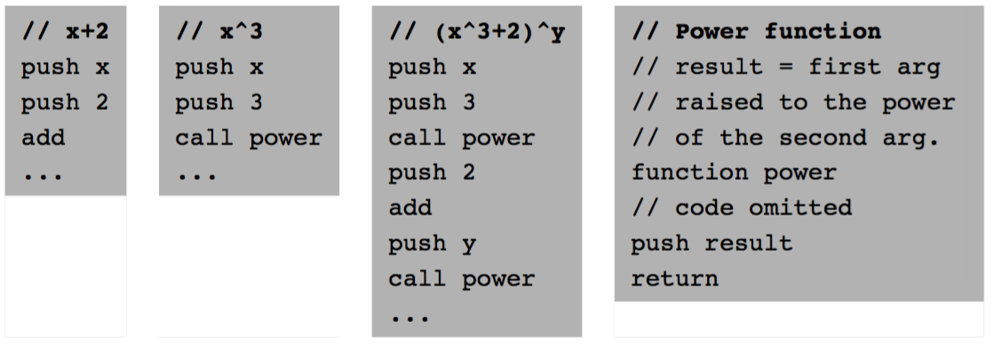

Chamada de sub rotinas
call <nome da sub-rotina>
Uma rotina coloca os argumentos a passar na pilha e chama a sub-rotina e espera para retornar na linha seguinte.
Da mesma forma que um comando nativo (built-in), as chamadas de sub-rotinas podem remover ou colocar elementos do topo da pilha.

Slide 10
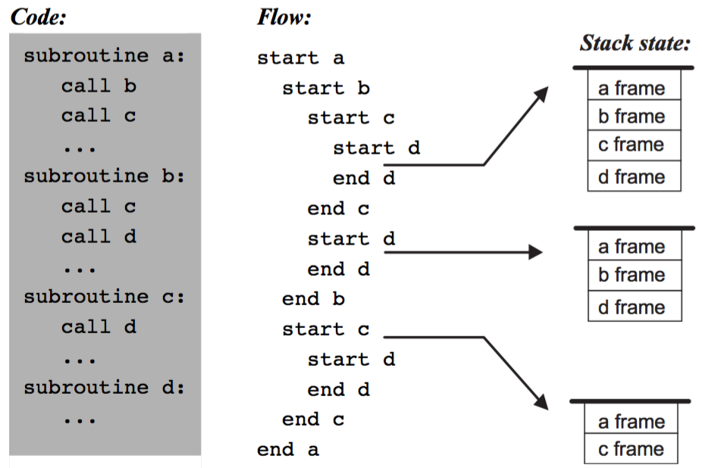
Mantendo estado das subrotinas
Quando uma sub-rotina chama outras, esta deve salvar seu estado na pilha, para quando a rotina invocada terminar, seu estado ser recuperado puxando os dados da pilha.
Código
Fluxo
Pilha

Slide 11
Espaço de Memória para Sub-rotinas
argument:
Espaço para recuperação de dados passados para a sub-rotina. Exemplo:
push argument 0
local:
Espaço para uso de posições de memórias temporárias para operações da sub-rotina:
pop local 0
push local 1
this e that:
Ponteiros para memórias alocadas no heap:
push constant 30
push constant 2048
pop pointer 1
pop that 0

Slide 12
Construção de sub-rotinas
Em linguagem da Máquina Virtual a Pilha:
function <função> nVars
(definição de uma função que possui nVars variáveis locais)
call <função> nArgs
(chamada da função com nArgs argumentos já postos na pilha)
return
(termina a execução da sub-rotina e retorna o controle)
Esta sintaxe vai simplificar o posterior desenvolvimento do parser.

Slide 13
Estrutura de Programas em Alto-Nível
Programa em Jack:
Programa em pseudo-Jack:
class Foo {
static int x1, x2, x3;
method int f1(int x) {
var int a, b;
...
}
method void f2(int x, int y) {
var int a, b, c;
...
}
function int f3(int u) {
var int x;
...
}
}
class Foo {
static staticsList;
method f1(argsList) {
var localsList;
...
}
method f2(argsList) {
var localsList;
...
}
function f3(argsList) {
var localsList;
...
}
}
Em geral
class Bar {
static int y1, y2;
function void f1(int u, int v) {
...
}
method void f2(int x) {
var int a1, a2;
...
}
}
class Bar {
static staticsList;
function f1(argsList){
...
}
method f2(argsList) {
var localsList;
...
}
}

Slide 14
Funcionamento das chamadas VM
Quando a função f chama a função g, a VM deve:
Guardar o endereço de retorno;
Salvar os segmentos virtuais de f;
Alocar e inicializar (zerar) variáveis locais necessárias para g;
Definir os indicadores de segmento locais e argumentos de g;
Transferir o controle para g.
Quando g termina e o controle retorna a f, a VM deve:
Limpara qualquer lixo de g;
Restaurar os segmentos virtuais de f;
Transferir controle de volta para f (saltar para endereço salvo).

Slide 15
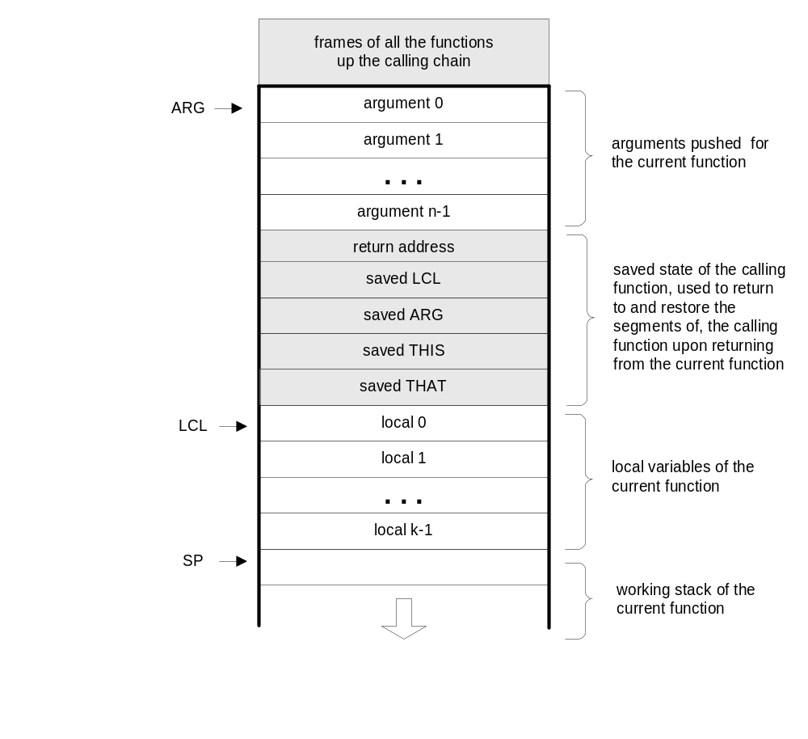
Funcionamento da Pilha de Execução
Frames de todas as sub-rotinas anteriores
frame = espaço das variáveis temporárias de uma sub-rotina
Argumentos postos na pilha para a sub-rotina atual.
Estado salvo da sub-rotina que fez a chamada.
Variáveis locais da sub-rotina atual.
Pilha de trabalho para a sub-rotina atual.

Slide 16
Observações
Só a função atual está sendo executado, as outras funções estão à espera;
A função atual só vê o topo da pilha, seus argumentos e variáveis locais, o restante da pilha mantém os estados congelados de todas as funções anteriores;
A implementação da Máquina Virtual é que controla a alocação e uso dos registradores de ponteiros.

Slide 17

Bootstrap
O bootstrap é o processo de inicializar um computador. O termo derivado da expressão em inglês “pulling yourself up by your own bootstraps”.
Basicamente quando um computador é ligado pela primeira vez ou reiniciado, ele começa a carregar certos programas em uma certa ordem para deixar o computador operacional.
Durante o processo de start-up, testes de diagnóstico são realizados, como POST (power-on self-test) normalmente carregando o sistema operacional como final do processo.
Notes:
https://www.techopedia.com/definition/3328/bootstrap
http://www.ethoberon.ethz.ch/bootstrap.html
http://foggymountaingear.com/images/5075_big.jpg

Slide 18

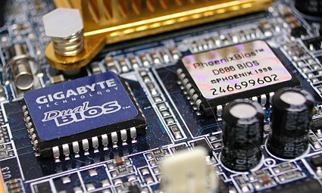
Boot no PC
Em CPUs x86 a primeira instrução executada é localizada no endereço de memória física FFFF0h em processadores de 16 bits e FFFFFFF0h em processadores de 32 e 64 bits. Esse endereço em geral aponta para o programa de BIOS da ROM.
A rotina de inicialização da BIOS gera uma interrupção INT 19 que lê o setor de inicialização do disco da posição de memória 0000:7C00.
Notes:
http://www.tomshardware.com/reviews/975x-enthusiast-motherboards-today-tomorrow,1257-21.html

Slide 19

www.insper.edu.br

